Slide 1
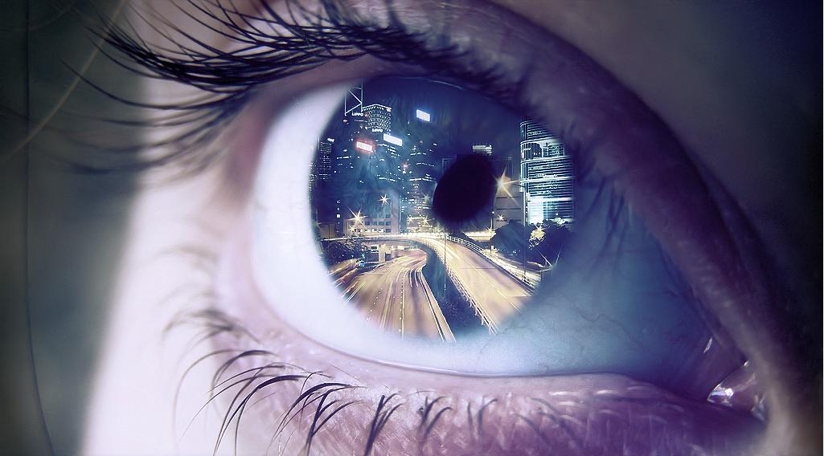
Глаза человека. Гигиена зрения

Slide 2
Зрение – это способность человека (или животного) видеть .
Зрение помогает различать цвет, размер, форму предмета, а также узнавать, далеко ли находятся предметы, движутся они или стоят.
ГЛАЗА – орган зрения.

Slide 3
Особенности зрения у животных
Зрение орла считается самым лучшим в мире! Он может разглядеть добычу с очень большой высоты!
Сова лучше всех видит ночью. Она легко отыщет мышь в темноте.
Кошки и собаки лучше видят при плохом освещении.
У зайца глаза располагаются по бокам головы. Он плохо видит впереди себя, поэтому часто на бегу ударяется о куст или дерево.

Slide 4
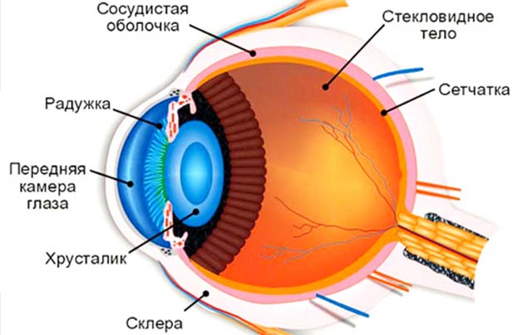
Глаза
Разберёмся вместе, дети,
Для чего глаза на свете?
И зачем у всех у нас
На лице есть пара глаз?
Ты увидишь всё на свете:
Как летают на ракете,
Сколько всех на свете звёзд,
Как устроен длинный мост,
Кто живёт на дне морском,
Как построен школьный дом.
Как железо добывают,
Как микробов изучают,
Как Америку открыли,
Как на льдине люди жили,
О животных и о птицах,
И о пчёлах-мастерицах.
Умеют они и грустить, и смеяться,
Умеют они чудесам удивляться:
Цветущей ромашке и мотылькам,
Белым корабликам — облакам,
Радуге, будто пришедшей из сказки,
— Всё замечают зоркие глазки .

Slide 5
На сегодняшний день проблема снижения остроты зрения является очень распространенной!
В России 70 % людей имеют различные нарушения зрения.
Более 1 миллиона детей страдают заболеваниями глаз и нарушениями зрения!
Ежегодно во второй четверг октября проводится Всемирный день зрения для того, чтобы заставить людей задуматься о сохранении своего зрения.

Slide 6
Признаки нарушения зрения
Покраснение глаз.
Снижение остроты зрения.
Раздвоение предметов.
Боли в области глаз и лба.
Жжение в глазах.

Slide 7
https://yandex.ru/video/preview/?filmId=11685726261632492749&text=%D1%84%D0%B8%D0%B7%D0%BC%D0%B8%D0%BD%D1%83%D1%82%D0%BA%D0%B0+%D0%B4%D0%BB%D1%8F+%D0%B3%D0%BB%D0%B0%D0%B7+4+%D0%BA%D0%BB%D0%B0%D1%81%D1%81&url=http%3A%2F%2Fwww.youtube.com%2Fwatch%3Fv%3DTleIIw_a6xo
Упражнения для глаз
Будем делать мы сейчас.
Смотрим вверх и смотрим вниз,
Смотрим вдаль и смотрим вблизь,
И десяток раз моргнем.
И зажмуримся потом.
Если глазки устают —
Упражнения спасут!

Slide 8
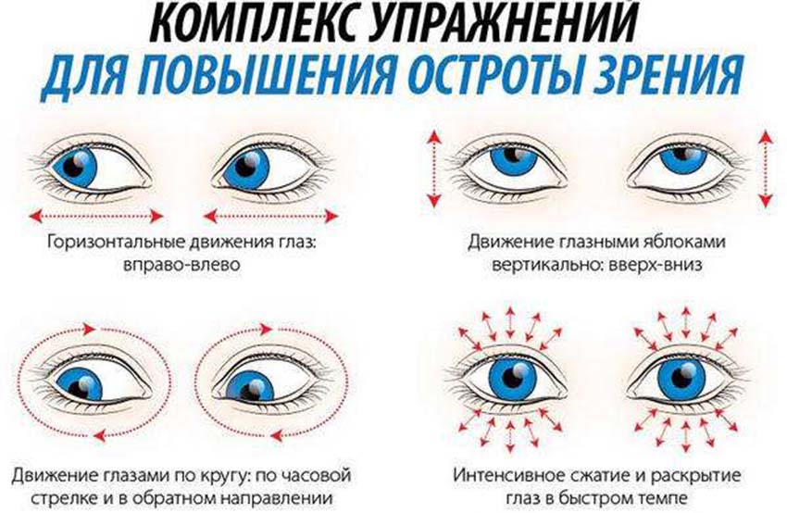

Slide 9
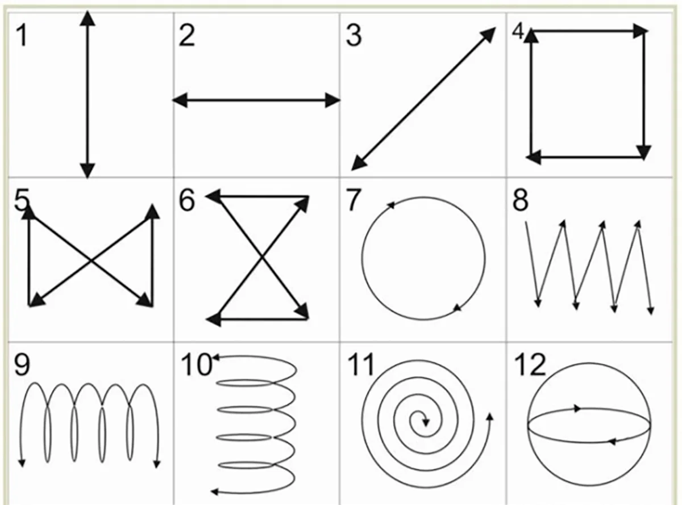

Slide 11
Гимнастика для глаз
При открытых глазах нужно нахмуривать брови, как будто сердитесь на 3-5 сек. Выполняется 10 раз.
Разогрейте ладони в течение 10-20 сек.
Далее закройте глаза и кончиками указательного и среднего пальца массируйте легкими круговыми движениями наружные углы глаз. Далее нужно повернуться к окну и сконцентрировать свой взгляд на самой дальней точке на 15 сек, которую можно увидеть

Slide 12
Комплекс по Жданову
Упражнение №1. Максимально мягко, с минимальными усилиями переводите взгляд вверх — вниз по 6 раз в каждом направлении. Движения должны быть медленными, с равными интервалами, насколько это возможно. По мере расслабления амплитуда движений зрачков будет увеличиваться. Сохраняйте максимальную расслабленность, непринужденность. Повторите 2-3 раза с паузами 1-2 секунды.
Упражнение №2. Плавно переводите взгляд со стороны в сторону по 6 раз в каждом направлении. Никакого напряжения. Главная задача – расслабить перенапряженные мышцы, а не усилить напряжение, поэтому для движения необходимо прилагать минимум усилий. Повторите 2-3 раза с интервалом 1-2 секунды между подходами. По мере расслабления увеличивайте амплитуду, сохраняя расслабленность, непринужденность.
Упражнение №3. Поднесите указательный палец к глазам на расстояние порядка 20 см, сфокусируйтесь на нем, затем переведите взгляд на большой объект, удаленный на 3 метра или более. Затем обратно переведите взгляд на палец, после чего снова сфокусируйтесь на удаленном объекте. Переводите взгляд туда — обратно 10 раз в достаточно быстром темпе. Повторите 2-3 раза с интервалом 1-2 секунды. Это одно из лучших занятий для улучшения аккомодации, которое следует выполнять так часто, как вы можете.
Упражнение №4. Максимально мягко, медленно двигайте зрачками по кругу, сначала в одну, а затем в другую сторону. Повторите 2-3 раза по 4 круга в каждую сторону с интервалом 1-2 секунды между циклами, прилагая при этом минимальные усилия.
Перед каждым занятием необходимо выполнить расслабление глаз, накрывая их ладонями на несколько секунд.

Slide 13
Правила
НЕОБХОДИМО:
Смотреть телевизор не более 1–1,5 часов в день.
Сидеть не ближе 3 м от телевизора.
Делать гимнастику для глаз.
Делать перерыв каждые 20–30 минут при работе за компьютером.
При заболеваниях глаз обращаться к врачу!
НЕЛЬЗЯ:
Читать при плохом освещении.
Читать в транспорте.
Читать лёжа.
Тереть глаза грязными руками.

Slide 14
Продукты полезные для зрения

Slide 15
ссылки
https://yandex.ru/images/search?text=глаза&pos=1187&p=39&img_url=https%3A%2F%2Fsun9-9.userapi.com%2Fc855420%2Fv855420299%2F22b1a8%2FqtDGmiBuOXU.jpg&rpt=simage - глаз
https://yandex.ru/images/search?text=строение%20глаза%20человека&pos=70&p=2&img_url=https%3A%2F%2Fwww.ochkov.net%2Fimages%2F2018%2F06%2F05%2F75968.text.3845.jpg&rpt=simage строение глаза
https://prozreniye.ru/uprazhneniya-dlya-glaz/gimnastika-dlja-glaz-luchshie-uprazhnenija-dlja-vosstanovlenija-i-uluchshenija-zrenija

